Slide 1

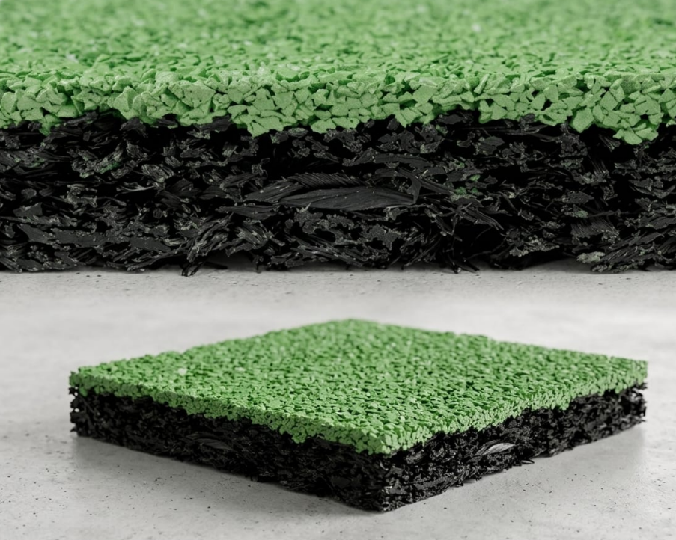
Amostra do piso
Projeto
Investimento
Pagamento
Prazos
Garantia
Regras
Notes:
MEXER APENAS NAS INFORMAÇÕES EM PRETO, NÚMERO DA PROPOSTA E DATAS.
NÃO DESCONFIGURAR NADA!

